Slide 2
Итоги встречи в Праге
Полухин Антон
Antony Polukhin

Slide 3
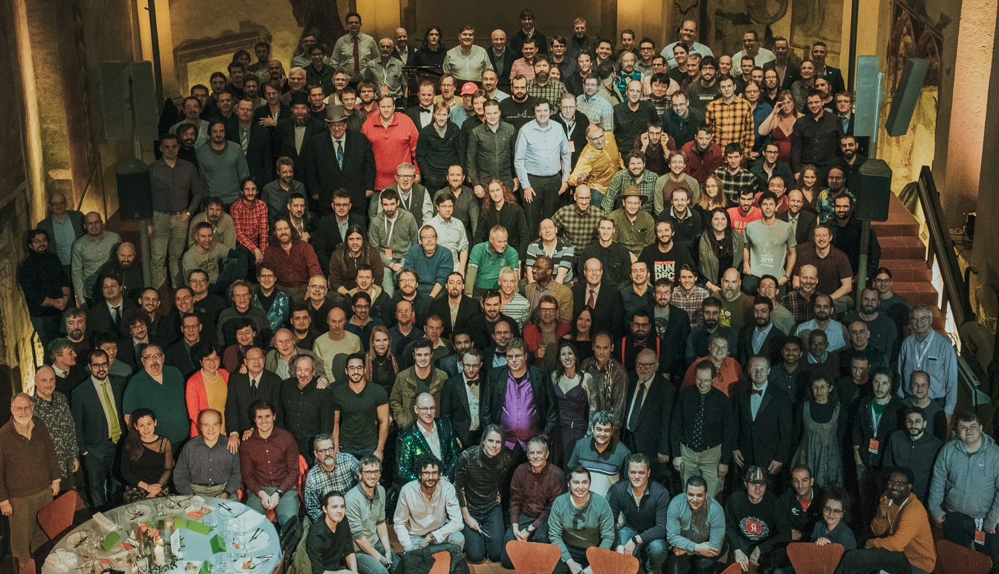
Итоги встречи в Праге
<number> / 70

Slide 4

Содержание
C++2a
C++20
Мелочи С и bool
Крупные новинки C++20
  std::format
  Concepts
  Календарь
  Modules
  Coroutines
  Ranges
Планы на карантине
Итоги встречи в Праге

Slide 5
Мелочи C и bool
Итоги встречи в Праге

Slide 6
Меньше UB (1)
Итоги встречи в Праге
<number> / 70

Slide 7
Меньше UB (1)
std::unique_ptr<std::byte[]> get_from_network();
Итоги встречи в Праге
<number> / 70

Slide 8
Меньше UB (1)
std::unique_ptr<std::byte[]> get_from_network();
struct data_type {
int i;
short s;
};
Итоги встречи в Праге
<number> / 70

Slide 9
Меньше UB (1)
std::unique_ptr<std::byte[]> get_from_network();
struct data_type {
int i;
short s;
};
void example1() {
}
Итоги встречи в Праге
<number> / 70

Slide 10
Меньше UB (1)
std::unique_ptr<std::byte[]> get_from_network();
struct data_type {
int i;
short s;
};
void example1() {
auto raw_data = get_from_network();
}
Итоги встречи в Праге
<number> / 70

Slide 11
Меньше UB (1)
std::unique_ptr<std::byte[]> get_from_network();
struct data_type {
int i;
short s;
};
void example1() {
auto raw_data = get_from_network();
auto& data = *reinterpret_cast<data_type*>(raw_data.get());
}
Итоги встречи в Праге
<number> / 70

Slide 12
Меньше UB (1)
std::unique_ptr<std::byte[]> get_from_network();
struct data_type {
int i;
short s;
};
void example1() {
auto raw_data = get_from_network();
auto& data = *reinterpret_cast<data_type*>(raw_data.get());
assert(data.i == 42);
}
Итоги встречи в Праге
<number> / 70

Slide 13
Меньше UB (1)
std::unique_ptr<std::byte[]> get_from_network();
struct data_type {
int i;
short s;
};
void example1() {
auto raw_data = get_from_network();
auto& data = *reinterpret_cast<data_type*>(raw_data.get());
assert(data.i == 42); // This is fine!
}
Итоги встречи в Праге
<number> / 70

Slide 14
Меньше UB (2)
Итоги встречи в Праге
<number> / 70

Slide 15
Меньше UB (2)
struct data_type {
int i;
short s;
};
Итоги встречи в Праге
<number> / 70

Slide 16
Меньше UB (2)
struct data_type {
int i;
short s;
};
std::size_t read_network_data(std::span<unsigned char> out_buf);
Итоги встречи в Праге
<number> / 70

Slide 17
Меньше UB (2)
struct data_type {
int i;
short s;
};
std::size_t read_network_data(std::span<unsigned char> out_buf);
void example2() {
}
Итоги встречи в Праге
<number> / 70

Slide 18
Меньше UB (2)
struct data_type {
int i;
short s;
};
std::size_t read_network_data(std::span<unsigned char> out_buf);
void example2() {
unsigned char buffer[256];
}
Итоги встречи в Праге
<number> / 70

Slide 19
Меньше UB (2)
struct data_type {
int i;
short s;
};
std::size_t read_network_data(std::span<unsigned char> out_buf);
void example2() {
unsigned char buffer[256];
const auto size = read_network_data(buffer);
}
Итоги встречи в Праге
<number> / 70

Slide 20
Меньше UB (2)
struct data_type {
int i;
short s;
};
std::size_t read_network_data(std::span<unsigned char> out_buf);
void example2() {
unsigned char buffer[256];
const auto size = read_network_data(buffer);
auto& data = *reinterpret_cast<data_type*>(&buffer[0]);
assert(data.i == 42);
}
Итоги встречи в Праге
<number> / 70

Slide 21
Меньше UB (2)
struct data_type {
int i;
short s;
};
std::size_t read_network_data(std::span<unsigned char> out_buf);
void example2() {
unsigned char buffer[256];
const auto size = read_network_data(buffer);
auto& data = *reinterpret_cast<data_type*>(&buffer[0]);
assert(data.i == 42); // This is fine!
}
Итоги встречи в Праге
<number> / 70

Slide 22
Меньше проблем
bool example3(int* i) {
bool b{i};
return b;
}
Итоги встречи в Праге
<number> / 70

Slide 23
Меньше проблем
bool example3(int* i) {
bool b{i}; // ???
return b;
}
Итоги встречи в Праге
<number> / 70

Slide 24
Меньше проблем
bool example3(int* i) {
bool b{i}; // C++20 → ill formed
return b;
}
Итоги встречи в Праге
<number> / 70

Slide 25
Меньше проблем
bool example3(bool* begin, bool* end) {
return std::set<bool>{begin, end}.size() == 1;
}
Итоги встречи в Праге
<number> / 70

Slide 26
Крупные новинки C++20
Итоги встречи в Праге

Slide 27
std::format
Итоги встречи в Праге

Slide 28
Format Inro
Итоги встречи в Праге
<number> / 70

Slide 29
Format Inro
std::string res0 = std::format("{} from {}", "Hello", "Russia");
Итоги встречи в Праге
<number> / 70

Slide 30
Format Inro
std::string res0 = std::format("{} from {}", "Hello", "Russia");
std::string res1 = std::format("{1} from {0}", "Russia", "Hello");
Итоги встречи в Праге
<number> / 70

Slide 31
Format Inro
std::string res0 = std::format("{} from {}", "Hello", "Russia");
std::string res1 = std::format("{1} from {0}", "Russia", "Hello");
int width = 10;
int precision = 3;
std::string s = std::format("{0:{1}.{2}f}", 12.345678, width, precision); // " 12.346"
Итоги встречи в Праге
<number> / 70

Slide 32
Format Inro
std::string res0 = std::format("{} from {}", "Hello", "Russia");
std::string res1 = std::format("{1} from {0}", "Russia", "Hello");
int width = 10;
int precision = 3;
std::string s = std::format("{0:{1}.{2}f}", 12.345678, width, precision); // " 12.346"
std::array<char, 200> buffer;
std::format_to_n(buffer.data(), buffer().size(), "{0:b} {0:d} {0:o} {0:x}", 42);
assert(buffer.data() == "101010 42 52 2a"sv);
Итоги встречи в Праге
<number> / 70

Slide 33
Format Inro
int width = 10;
int precision = 3;
std::cout << std::format("{0:{1}.{2}f}", 12.345678, width, precision); // " 12.346"
Итоги встречи в Праге
<number> / 70

Slide 34
Format Inro
int width = 10;
int precision = 3;
std::cout << std::format("{0:{1}.{2}f}", 12.345678, width, precision); // " 12.346"
Итоги встречи в Праге
<number> / 70

Slide 35
Концепты!
Итоги встречи в Праге

Slide 36
Концепты
Итоги встречи в Праге
<number> / 70

Slide 37
Концепты
template <class Container>
void reserve(Container& container, std::size_t size) {
}
Итоги встречи в Праге
<number> / 70

Slide 38
Концепты
template <class Container>
void reserve(Container& container, std::size_t size) {
if constexpr ( ) {
container.reserve(size);
}
}
Итоги встречи в Праге
<number> / 70

Slide 39
Концепты
template <class Container>
void reserve(Container& container, std::size_t size) {
if constexpr (requires {container.reserve(size);}) {
container.reserve(size);
}
}
Итоги встречи в Праге
<number> / 70

Slide 40
Концепты
#include <array>
#include <vector>
template <class Container>
void reserve(Container& container, std::size_t size)
auto example4() {
std::array<char, 512> vec;
reserve(vec, 100);
std::vector<int> arr;
reserve(arr, 100);
}
Итоги встречи в Праге
<number> / 70

Slide 41
Календарь!
Итоги встречи в Праге

Slide 42
Календарь
#include <chrono>
Итоги встречи в Праге
<number> / 70

Slide 43
Календарь
#include <chrono>
auto example5() {
using namespace std::chrono;
using namespace std::chrono_literals;
}
Итоги встречи в Праге
<number> / 70

Slide 44
Календарь
#include <chrono>
auto example5() {
using namespace std::chrono;
using namespace std::chrono_literals;
// 2020-05-29
}
Итоги встречи в Праге
<number> / 70

Slide 45
Календарь
#include <chrono>
auto example5() {
using namespace std::chrono;
using namespace std::chrono_literals;
// 2020-05-29
year_month_day ymd = 2020y / May / 29d;
}
Итоги встречи в Праге
<number> / 70

Slide 46
Календарь
#include <chrono>
auto example5() {
using namespace std::chrono;
using namespace std::chrono_literals;
// 2020-05-29
year_month_day ymd = 2020y / May / 29d;
// 2020-05-29 07:30:06.153 UTC
}
Итоги встречи в Праге
<number> / 70

Slide 47
Календарь
#include <chrono>
auto example5() {
using namespace std::chrono;
using namespace std::chrono_literals;
// 2020-05-29
year_month_day ymd = 2020y / May / 29d;
// 2020-05-29 07:30:06.153 UTC
auto tp = sys_days{ymd} + 7h + 30min + 6s + 153ms;
}
Итоги встречи в Праге
<number> / 70

Slide 48
Календарь
#include <chrono>
auto example5() {
using namespace std::chrono;
using namespace std::chrono_literals;
// 2020-05-29
year_month_day ymd = 2020y / May / 29d;
// 2020-05-29 07:30:06.153 UTC
auto tp = sys_days{ymd} + 7h + 30min + 6s + 153ms;
std::cout << zoned_time{"Asia/Tokyo", tp} << '\n'; // 2020-05-29 16:30:06.153 JST
}
Итоги встречи в Праге
<number> / 70

Slide 49
Modules!
Итоги встречи в Праге

Slide 50
Модули
Итоги встречи в Праге
<number> / 70

Slide 51
Модули
namespace userver::detail { /*...*/ }
namespace utils::impl { /*...*/ }
Итоги встречи в Праге
<number> / 70

Slide 52
Корутины!
Итоги встречи в Праге

Slide 53
Coroutines Inro
awaitable<void> echo(tcp::socket socket) {
try {
char data[1024];
for (;;) {
std::size_t n = co_await socket.async_read_some(boost::asio::buffer(data),
use_awaitable);
co_await async_write(socket, boost::asio::buffer(data, n), use_awaitable);
}
} catch (std::exception& e) {
std::printf("echo Exception: %s\n", e.what());
}
}
Итоги встречи в Праге
<number> / 70

Slide 54
Coroutines Inro
awaitable<void> echo(tcp::socket socket) {
try {
char data[1024];
for (;;) {
std::size_t n = co_await socket.async_read_some(boost::asio::buffer(data),
use_awaitable);
co_await async_write(socket, boost::asio::buffer(data, n), use_awaitable);
}
} catch (std::exception& e) {
std::printf("echo Exception: %s\n", e.what());
}
}
Итоги встречи в Праге
<number> / 70

Slide 55
Coroutines links
ASIO/Boost.ASIO
CppCoro https://github.com/lewissbaker/cppcoro
Итоги встречи в Праге
<number> / 70

Slide 56
Ranges!
Итоги встречи в Праге

Slide 57
Ranges
std::ranges::sort(container);
Итоги встречи в Праге
<number> / 70

Slide 58
Ranges
#include <ranges>
template <class Range>
auto Eval(Range& r); // return container
template <class T>
auto example7(const T& data) {
using std::ranges::views::join;
using std::ranges::views::transform;
return Eval( /*...*/ );
}
Итоги встречи в Праге
<number> / 70

Slide 59
Ranges
return Eval( //
data //
| transform([](const auto& grid) {
return Eval(grid | transform([&grid](const auto& val) {
return std::make_tuple(&grid, val);
}));
}) //
| join //
| transform([](const auto& val) {
return Eval(val | transform([val](const auto& v) { return /*...*/; }));
}) //
| join //
);
}
Итоги встречи в Праге
<number> / 70

Slide 60
Планы на карантине
Итоги встречи в Праге

Slide 61
WG21 Plans
Итоги встречи в Праге
<number> / 70

Slide 62
WG21 Plans
???
Итоги встречи в Праге
<number> / 70

Slide 63
WG21 Plans
???
???
Итоги встречи в Праге
<number> / 70

Slide 64
WG21 Plans
???
???
???
Итоги встречи в Праге
<number> / 70

Slide 65
Есть идеи C++23?
Итоги встречи в Праге

Slide 66
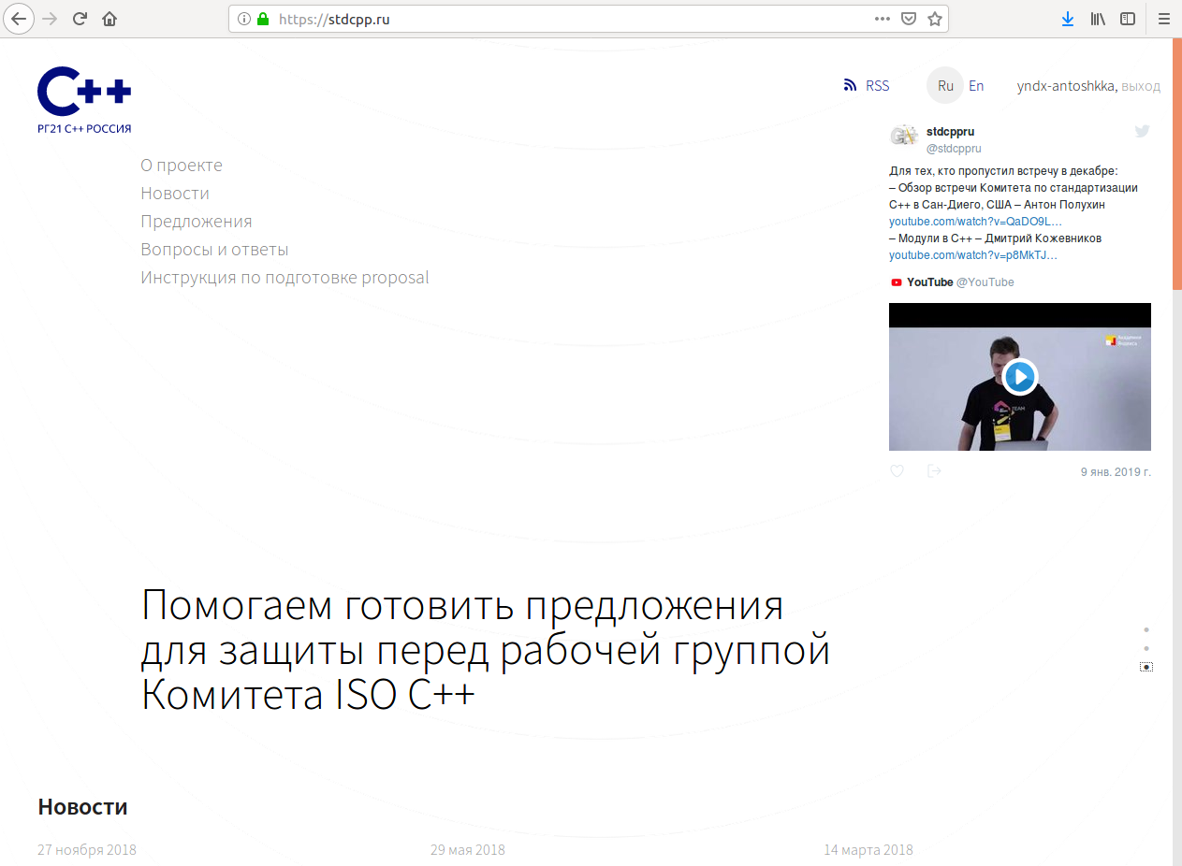
Итоги встречи в Праге
<number> / 70

Slide 67
Спасибо

Slide 68

Полухин Антон
Эксперт-разработчик C++
antoshkka@gmail.com
antoshkka@yandex-team.ru
https://github.com/apolukhin
https://stdcpp.ru/

Slide 69

Полухин Антон
Эксперт-разработчик C++
antoshkka@gmail.com
antoshkka@yandex-team.ru
https://github.com/apolukhin
https://stdcpp.ru/
https://t.me/CppQuizzBot

Slide 70
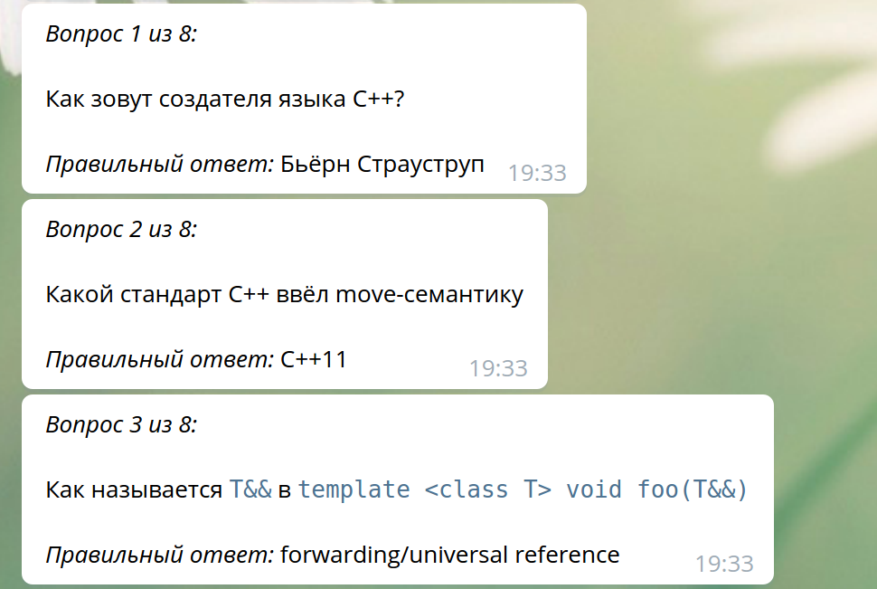
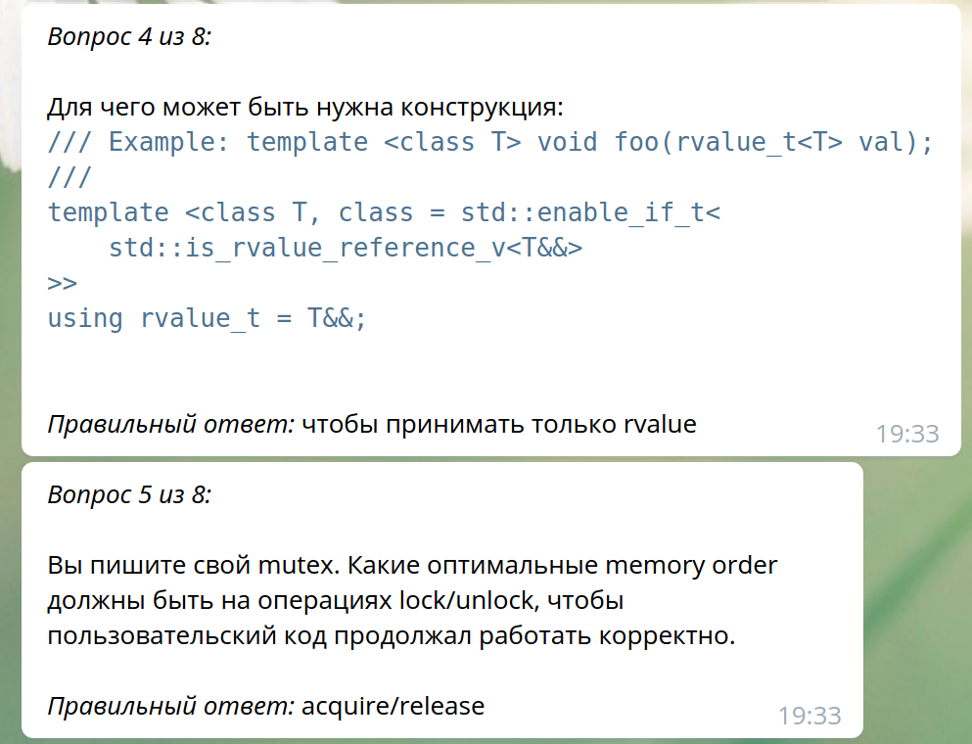
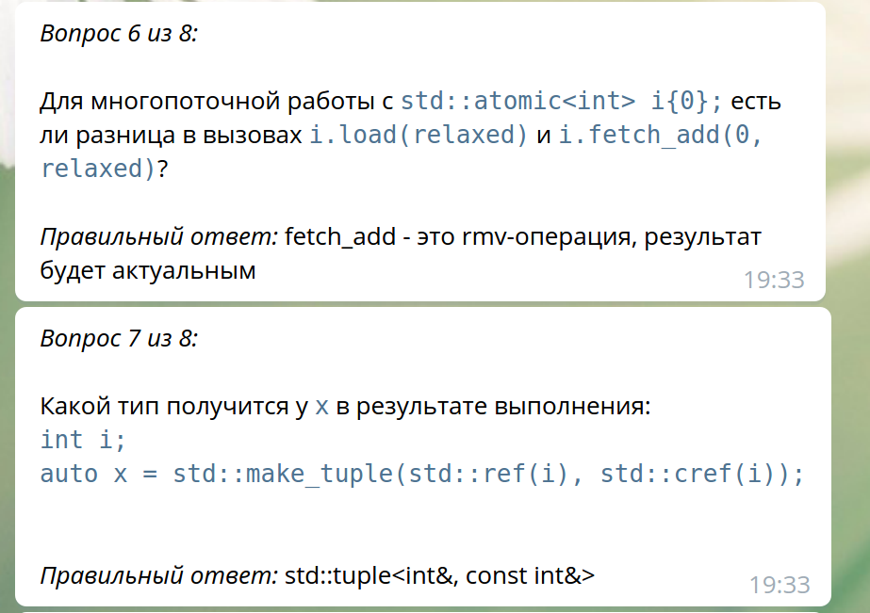
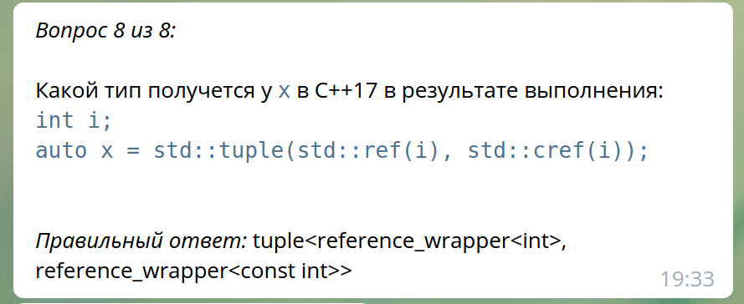
Quizz
Итоги встречи в Праге
<number> / 70

